Slide 1
DATA ANALYST Projet par Adrien FORMOSO, Mamadou Atigou BAH et Massinissa BELHARET

Slide 2
TABLE OF CONTENTS
01
04
02
03
06
Présentaion du projet
Conclusion
Présentation des données et de l’objectif
Analyse
Nettoyage et analyse des données
Modélisation
Split des données et entrainement du modèle

Slide 3
01
Présentation du projet

Slide 4
Brief du projet
La cuisine centrale de Nantes Métropole produit par jour entre 15 000 et 16 000 repas qui sont livrés dans 87 établissements. Les familles ont la possibilité d’inscrire ou non les enfants le jour même.
Ce système entraine une grande variabilité dans la fréquentation. Celle-ci est effectivement impactée par le contexte sanitaire, la composition des menus, le jour de la semaine, la période de l’année...
Cette variabilité contraint les cantines, très en amont (S-3), à estimer systématiquement le nombre de convives. Ces estimations servent à évaluer les quantités à commander aux fournisseurs. Un constat : le gaspillage alimentaire sur l’ensemble de la métropole est passée de 5% en moyenne entre 2011 et 2016 à 8% sur 2017-2019.
En tant que responsable des finances de la cuisine, vous voulez réduire ce gaspillage de surproduction pour faire des économies. Un repas coûte en matière première 3 euros.
Vous allez donc analyser les données afin de trouver les facteurs qui influencent la fréquentation des cantines et essayer de proposer une solution pour réduire le gaspillage (un modèle statistique par exemple).

Slide 5
Les Missions
Analyser le jeu de données afin de repérer des variables pertinentes pour la mission.
Tout au long de l’analyse, produire des visualisations afin de mieux comprendre les données.
Nettoyer le jeu de données : identifier les colonnes inutiles (variables non pertinentes) et vérifier si toutes les lignes sont exploitables
Effectuer une analyse univariée pour chaque variable intéressante, afin de synthétiser son comportement. Variez les graphiques (boxplots, histogrammes, diagrammes circulaires, nuages de points…) pour illustrer au mieux votre propos.
Confirmer ou infirmer les hypothèses à l’aide d’une analyse multivariée (plusieurs variables). Le plus important sera de déterminer les facteurs qui jouent le plus sur la fréquentation.
Identifier des arguments justifiant la faisabilité d'une fiabilisation des commandes en utilisant un modèle statistique. Est-ce possible d'après vous ?

Slide 6
02
Analyse

Slide 7
Etapes de l’analyse
1er étape
Analyse des variables
2eme étape
Nettoyage du Data Frame
Modélisation
3eme étape
Jointure des Data Frame
4eme étape
Analyse de la Fréquentation

Slide 8
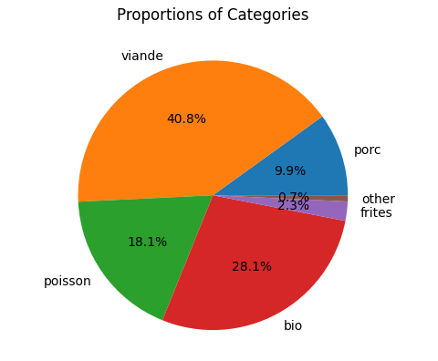
Proportion des catégories (menu)
Viande
40%
Poisson
18%
Bio
28%
Autres
13%
Dans cette analyse concernant le menu, nous avons une représentions en forme de tarte qui nous permet de voir de façon global la constitution du menu.
Cette étape nous a permis de nous comprendre le jeu de données et les variables qui ont un impact sur la fréquentation.

Slide 9
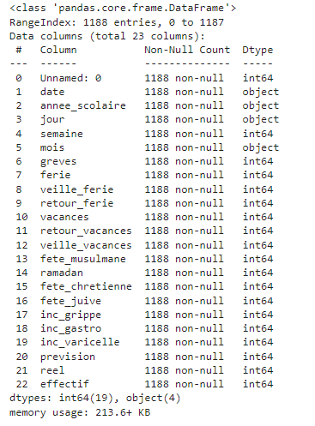
Nettoyage du Data frame (fréquentation)
Dans l’analyse du jeu de données de la fréquentation, certaines variables n’étaient pas pertinentes dans le sens où elles n’avaient pas d’impactes significatif sur la fréquentation.
Grèves, maladies : imprévisibles.
Vacances, Mercredis : Pas de fréquentation des cantines.
Cette étape nous a permis d’avoir un jeu de données propres, pour pouvoir passer à la jointure des DataFrames, « Menu » et « Fréquentions »

Slide 10
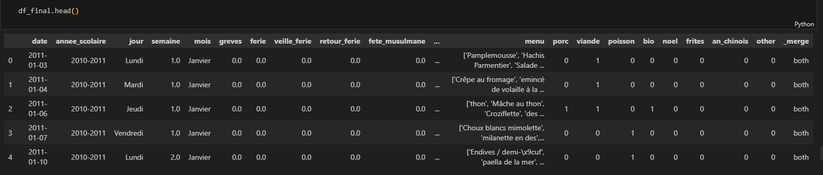
Jointure des DataFrames
Dans cette étape nous avons procédé à la jointure des DataFrames« Menu » ,et « Fréquentation ». Cela nous a permis de faire une étude générale sur la fréquentation de la cantine.

Slide 11
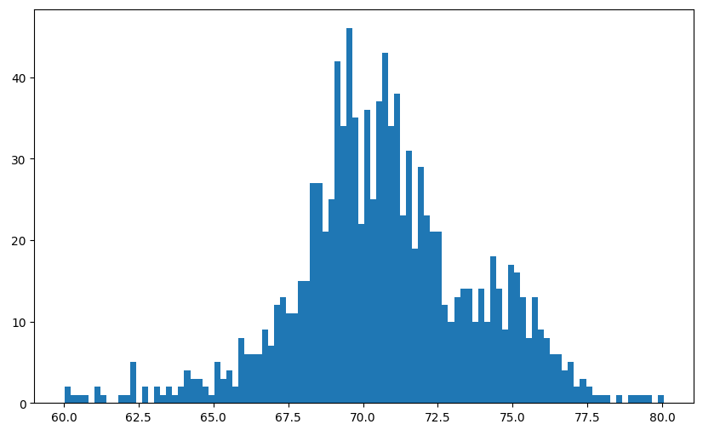
Analyse de la fréquentation
Nous avons ici un histogramme qui nous permet d’avoir une représentation du taux de fréquentation par rapport à l’effectif réel.
Ainsi le taux de fréquentation moyen est d’environ 67.85%.
L’écart type est assez faible. Il est d’environ 12.48. Cela veut dire que les différentes valeurs de fréquentation sont relativement proches de la moyenne.

Slide 12
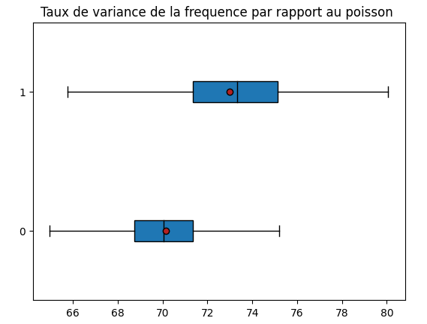
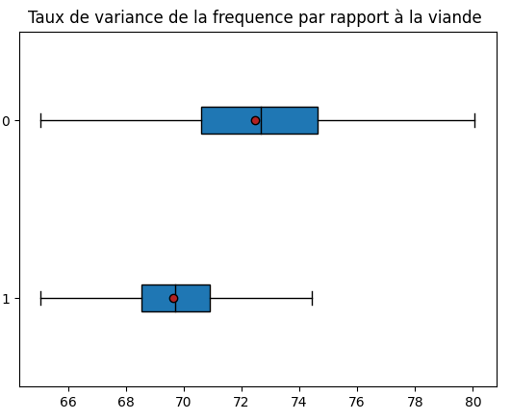
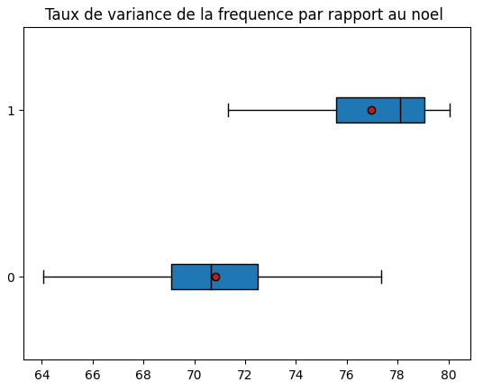
Analyse de la fréquentation et des menus
Grace ces box plot nous avons une vue générale sur les variables qui influence le plus la fréquentation de la cantine. Ces variables sont le poisson, la viande et le repas de noël.
- Poisson : Il y a en moyenne plus de monde quand il y a du poisson.
- Viande : Le deuxième graphique montre qu’en général il y a plus de monde quand il n’y a pas de viande
- Repas de noel : Il y a beaucoup plus de personnes quand il y a le repas de noël.

Slide 13
03
Modélisation

Slide 14
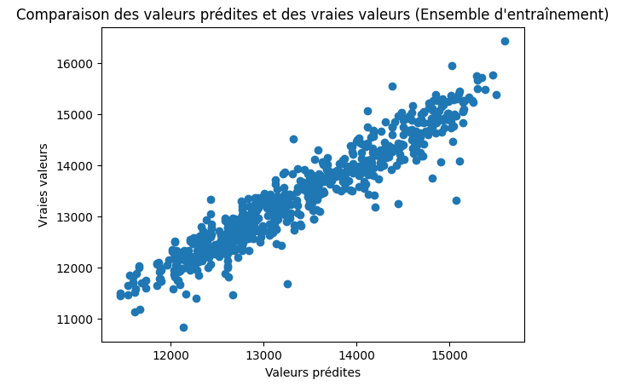

Modélisation de l’entrainement
Dans cette dernière étape du projet qui concerne la modélisation. Nous avons utilisé la régression linéaire pour pouvoir entrainer notre modèle à prédire et à devenir plus précis.
Ici nous avons la partie entrainement pour perfectionner le modèle, en vue d’avoir une mse faible.

Slide 15
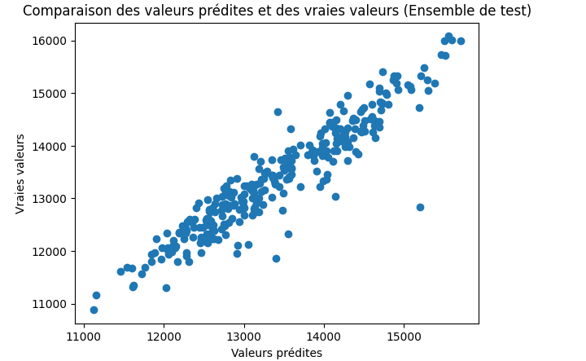

Modélisation du test
Dans cette étape de test de notre modèle nous avons un R square proche de 1, ce qui signifie que notre explique 88% de la variance des données. Cela est considéré comme une bonne performance.
Notre modèle a donc une bonne capacité à prédire la variable cible (réel) qui représente le nombre de personnes qui fréquente la cantine en fonction des variables indépendantes

Slide 16
04
Conclusion

Slide 17
Conclusion du projet
En conclusion, le projet de gestion de la fréquentation de la cantine scolaire et des prévisions pour limiter le gaspillage alimentaire a été réalisé avec succès en utilisant la bibliothèque Pandas. Deux DataFrames ont été utilisés, l'un contenant les données de fréquentation et l'autre contenant les menus. Une jointure des DataFrames a été effectuée pour obtenir un jeu de données final cohérent, sur lequel des analyses ont été menées.
Ainsi nous avons un modèle de régression linéaire pour pouvoir prédire et limiter le gaspillage alimentaire dans les cantines.
Il est recommandé de considérer ces résultats comme une première approche et en collaboration avec des experts en data science nous pourrions avoir de meilleurs résultats et ainsi limiter davantage le gaspillage alimentaire.

Slide 18



Notre équipe
Atigou
BAH
Massinissa BELHARET
Adrien FORMOSO

Slide 19
Rapport journalier
1er jour | 2ème jour | 3ème jour | 4ème jour
Compréhension du projet, et distribution des tâches | Nettoyage et jointure des DataFrames | Analyse et création des boxplots | Calcul de la corrélation
5ème jour | 6ème jour | 7ème jour
Modélisation | Création du Power Point | Revu d’ensemble du projet et organisation du notebook

Slide 20
MERCI !
Avez-vous des questions ?
Lien vers le git hub : https://github.com/Atigou-bah/Projet-Data-Cantine

